Slide 1


TRƯỜNG ĐẠI HỌC THỦ DẦU MỘT
VIỆN KỸ THUẬT - CÔNG NGHỆ
QUẢN LÝ DỰ ÁN
CÔNG NGHỆ THÔNG TIN
CHƯƠNG 3: QUẢN LÝ THỜI GIAN DỰ ÁN
Notes:
Xin chào thầy và các bạn đến với buổi học ngày hôm nay. Nhóm 3 chúng em có 4 thành viên gồm: …
Sau đây là phần trình bày của nhóm 3 trong môn học QLDACNTT về chương 3 QLTGDA.

Slide 2
NỘI DUNG
1. Tầm quan trọng của lịch biểu
2. Các quy trình xác định thời gian dự án
3. Các công cụ và kỹ thuật ước lượng thời gian dự án
Notes:
Đến với buổi trình bày hôm nay, nhóm chúng em xin phép cùng Thầy và các bạn tìm hiểu qua 3 nội dung chính:…

Slide 3

1. Tầm quan trọng của lịch biểu
Notes:
Sau đây là nội dung thứ nhất. Chúng ta thường có câu hỏi rằng: Tầm quan trọng của lịch biểu như thế nào đối với 1 dự án.
Đây có lẻ là một câu hỏi khá đau đầu đối với những người lần đầu làm quen với việc xây dựng một dự án và đặt biệt là một dự án CNTT như chúng ta hiện tại. Vậy tầm quan trọng của lịch biểu là gì?
Đầu tiên, lịch biểu giúp chúng ta hoạch định được thời gian bắt đầu cũng như kết thúc của dự án và giúp chúng ta thực hiện đúng theo kế hoạch ban đầu.
Lịch biểu cũng giúp chúng ta có thể sắp xếp được thời gian thực hiện dự án một cách linh hoạt nhất.
Và cũng chính lịch biểu là một nguyên nhân chính gây ra những xung đột trong quá trình thực hiện dự án. (theo Project Management: A Systems Approach to Planning, Scheduling, and Controlling 12th Edition by Harold Kerzner - Quản lý dự án: Phương pháp Tiếp cận Hệ thống để Lập kế hoạch, Lập lịch trình và Kiểm soát Phiên bản thứ 12 của Harold Kerzner

Slide 4
1. Tầm quan trọng của lịch biểu
Kết thúc dự án đúng hạn.
Notes:
Thứ nhất, kết thúc dự án đúng hạn là một trong những thách thức lớn nhất đối với những người thực hiện dự án.
Ở đây, kết thúc dự án đúng hạn có thể hiểu là hoàn thành sản phẩm đúng theo từng giai đoạn của hạn định ban đầu.
Kết thúc ở đây có thể xảy ra khi đã hoàn thiện thành công một sản phẩm nhưng cũng có trường hợp sẽ bị thất bại và phải kết thúc dự án lại theo đúng kế hoạch ban đầu.

Slide 5
1. Tầm quan trọng của lịch biểu
Kết thúc dự án đúng hạn.
Thời gian có độ linh hoạt.
Notes:
Thời gian có độ linh hoạt bé nhất, nó trôi qua bất kể điều gì xảy ra.
Với lịch trình làm việc cụ thể sẽ cho người thực hiện có được sự tự do để quản lý thời gian làm việc theo cách họ muốn với điều kiện là hoàn thành hết tổng số thời gian được quy định. Có nhiều cách để thực hiện sắp xếp linh hoạt trong công việc như giờ làm việc nén, tuần làm việc nén hoặc tự do làm việc ở nơi họ muốn… Nói nôm na là làm việc ở đâu không quan trọng nhưng điều quan trọng hơn hết là phải hoàn thành định mức công việc được giao và đảm bảo hoàn toàn độ chính xác trong công việc.
Và cho dù là cách sắp xếp linh hoạt nào thì vẫn đảm bảo được lịch biểu làm việc luôn được xếp một cách phù hợp nhất với người thực hiện và kế hoạch của dự án đề ra.

Slide 6
1. Tầm quan trọng của lịch biểu
Kết thúc dự án đúng hạn.
Thời gian có độ linh hoạt.
Vấn đề lịch biểu là lý do chính dẫn đến xung đột trong dự án, đặc biệt là trong nửa sau của dự án.
Notes:
Vấn đề lịch biểu là lý do chính dẫn đến xung đột trong dự án, đặc biệt là trong nửa sau của dự án
Như đã trình bày, theo Project Management: A Systems Approach to Planning, Scheduling, and Controlling 12th Edition by Harold Kerzner - Quản lý dự án: Phương pháp Tiếp cận Hệ thống để Lập kế hoạch, Lập lịch trình và Kiểm soát Phiên bản thứ 12 của Harold Kerzner
Đã chỉ rõ, trong một dự án được thực hiện thì có nhiều nguyên nhân dẫn đến xung đột, trong đó phải kể đến đó là các mức độ ưu tiên của dự án, nguồn lực, các quan điểm kỹ thuật, quy trình quản trị, tính cách, chi phí và đặt biệt đó là tiến độ hay nói cách khác là lịch biểu - lịch trình của dự án.
Trong việc lập lịch trình, một lượng thời gian nhất định thường được đặt sang một bên như là dự phòng chống lại những ngày không lường trước được. Như thế này được gọi là phương sai lịch trình, hay phao (float), và là một khái niệm cốt lõi trong phương pháp đường găng.

Slide 7

2. Các quy trình xác định thời gian dự án
Xác định các hoạt động
Sắp xếp thứ tự các hoạt động
Ước lượng thời gian cho mỗi hoạt động
Phát triển lịch biểu
Điều khiển lịch biểu

Slide 8

2. Các quy trình xác định thời gian dự án
Xác định các hoạt động
Lịch biểu dự án bắt nguồn từ tài liệu khởi động dự án
Xác định hoạt động đòi hỏi phát triển WBS chi tiết hơn cùng với những lời giải thích để hiểu được tất cả những việc cần làm, nhằm có được các ước lượng phù hợp với thực tế.
Thực hiện quy trình này giúp chia nhỏ các gói công việc trong dự án thành các nhiệm vụ cụ thể, dễ thực hiện.
* WBS là viết tắt của Work Breakdown Structure, tạm dịch là Cấu trúc phân chia công việc

Slide 9

2. Các quy trình xác định thời gian dự án
Xác định các hoạt động
Ví dụ: Xác định các hoạt động của Quản lý dự án Thiết kế Website
Lên ý tưởng, khảo sát và thu thập yêu cầu.
Tham khảo và phân tích xu hướng.
Phân tích các yêu cầu cần thiết.
Phân tích thiết kế hệ thống.
Thiết kế cơ sở dữ liệu.
Thiết kế giao diện.
Xây dựng các chức năng.
Nghiệm thu sản phẩm, kiểm thử và sửa lỗi.
Triển khai thực tế và đưa vào sử dụng.

Slide 10

2. Các quy trình xác định thời gian dự án
Sắp xếp thứ tự các hoạt động
________
________
________
Xem xét các hoạt động và xác định quan hệ phụ thuộc
– Phụ thuộc bắt buộc: cố hữu do bản chất công việc, logic cứng.
Ví dụ:
Công việc Thiết kế CSDL và Phân tích thiết kế hệ thống.
Phân công công việc.
– Phụ thuộc xác định bởi nhóm dự án: logic mềm.
Ví dụ:
Bố trí công việc song song hoặc hoàn thành công việc A trước rồi mới tới B.
– Phụ thuộc ngoại: quan hệ giữa các hoạt động bên trong dự án và bên ngoài dự án.
Ví dụ:
Mất điện, Internet không ổn định.
Chi phí thuê Hosting hoặc mua tên miền.

Slide 11
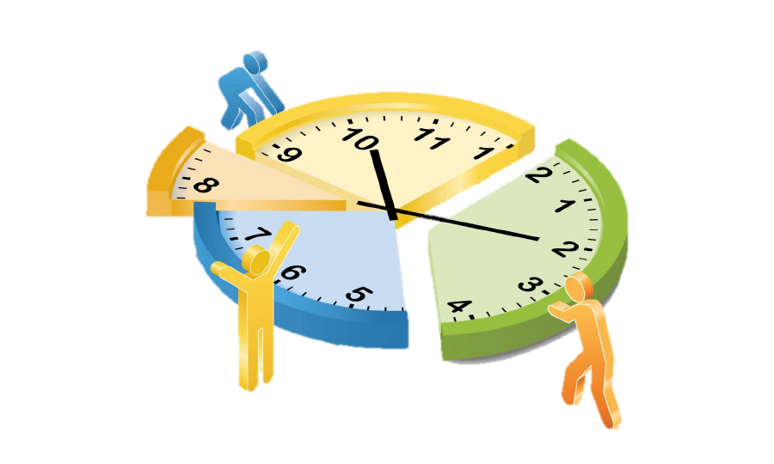
2. Các quy trình xác định thời gian dự án
Ước lượng thời gian cho mỗi hoạt động
Tùy theo hướng tiếp cận sẽ có các ước lượng khác nhau.
Ước lượng từ dưới lên
Ước lượng từ trên xuống
Ước lượng so sánh
Ước lượng tham số
Ước tính 3 điểm

Slide 12
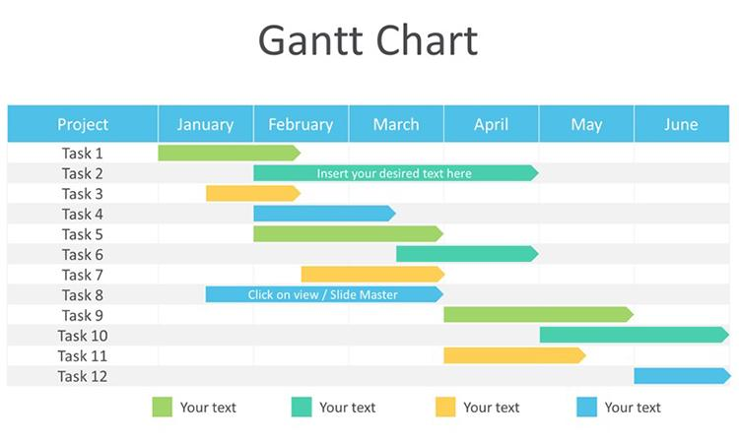
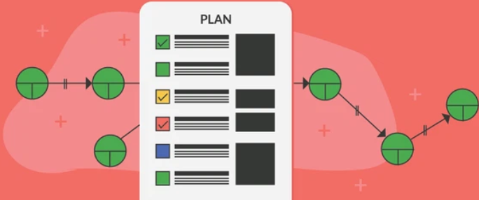
2. Các quy trình xác định thời gian dự án
Phát triển lịch biểu
Mục đích cuối cùng là tạo được lịch biểu phù hợp thực tế
* Lập Bảng phân tích CPM (PERT), xác định đường tới hạn (biểu diễn bằng sơ đồ GANTT) và xác định thời gian hoàn thành cả dự án.

Slide 13
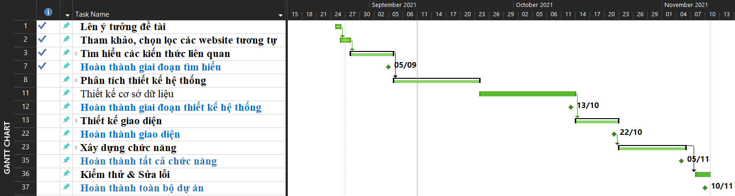
Biểu đồ GANTT

Slide 14

2. Các quy trình xác định thời gian dự án
Điều khiển lịch biểu
Kiểm tra lịch biểu so với thực tế.
Sử dụng kế hoạch phòng hờ bất trắc.
Không lập kế hoạch cho mọi người làm việc 100% khả năng vào mọi thời điểm.
Tổ chức các buổi họp tiến độ với các bên liên quan, và thật rõ ràng, trung thực khi bàn về các vấn đề liên quan đến lịch biểu.

Slide 15

3. Các công cụ và kỹ thuật ước lượng thời gian dự án
Sử dụng đánh giá chuyên gia
Ước lượng dựa trên năng suất toàn cục
Kỹ thuật PERT
Biểu đồ Gantt
Đường dẫn tới hạn/đường Gantt (Critical paths)
Notes:
Sử dụng đánh giá chuyên gia
• Đặc điểm
– Dựa trên kinh nghiệm chủ quan, cảm tính.
– Nhanh và dễ dùng.
– Kết quả thiếu tin cậy.
• Chỉ nên dùng trong các trường hợp sau:
– Đội ngũ chuyên môn rất có kinh nghiệm, có kỹ năng cao, đội hình cố định.
– Dự án đã quy định, bắt buộc phải làm theo.
Ước lượng dựa trên năng suất toàn cục
Giả thiết lý tưởng rằng mọi thứ đề hoàn hảo 100%.
Xây dựng bảng “khiếm khuyết” đối với công việc. Khiếm khuyết là những điểm có thể ảnh hưởng xấu đến tiến độ công việc -> ước tính thời gian để thực hiện công việc theo quy tắc tam xuất
PERT là kỹ thuật phân tích dùng để ước lượng thời gian thực hiện dự án khi có nhiều điều không chắc về thời gian ước lượng của từng công việc
PERT dùng ước lượng thời gian xác suất dựa trên việc sử dụng các ước lượng lạc quan, khả dĩ và bi quan của các thời gian thực hiện công việc
Biểu đồ Gantt
Các công việc của dự án & thời gian thực hiện công việc được biểu diễn bằng thanh ngang • Biểu đồ Gantt là dạng chuẩn để hiển thị thông tin về lịch biểu dự án bằng cách liệt kê các hoạt động của dự án cùng với ngày bắt đầu và kết thúc theo lịch

Slide 16
Biểu đồ Gantt sử dụng Microsoft Project
Microsoft Project

Slide 17
Sử dụng Microsoft Project
Microsoft Project
Tổng quan
Micrososft Project 2010 là một chương trình giúp bạn có thể lập kế hoạch và quản lý một dự án. Đây là một công cụ cực kỳ hữu ích trong việc quản lí thời gian của một dự án một cách cụ thể và trực quan, không những vậy, nó còn có thể quản lí được các chi phí trong dự án cũng như thời gian làm việc và lương cho nhân viên.

Slide 18
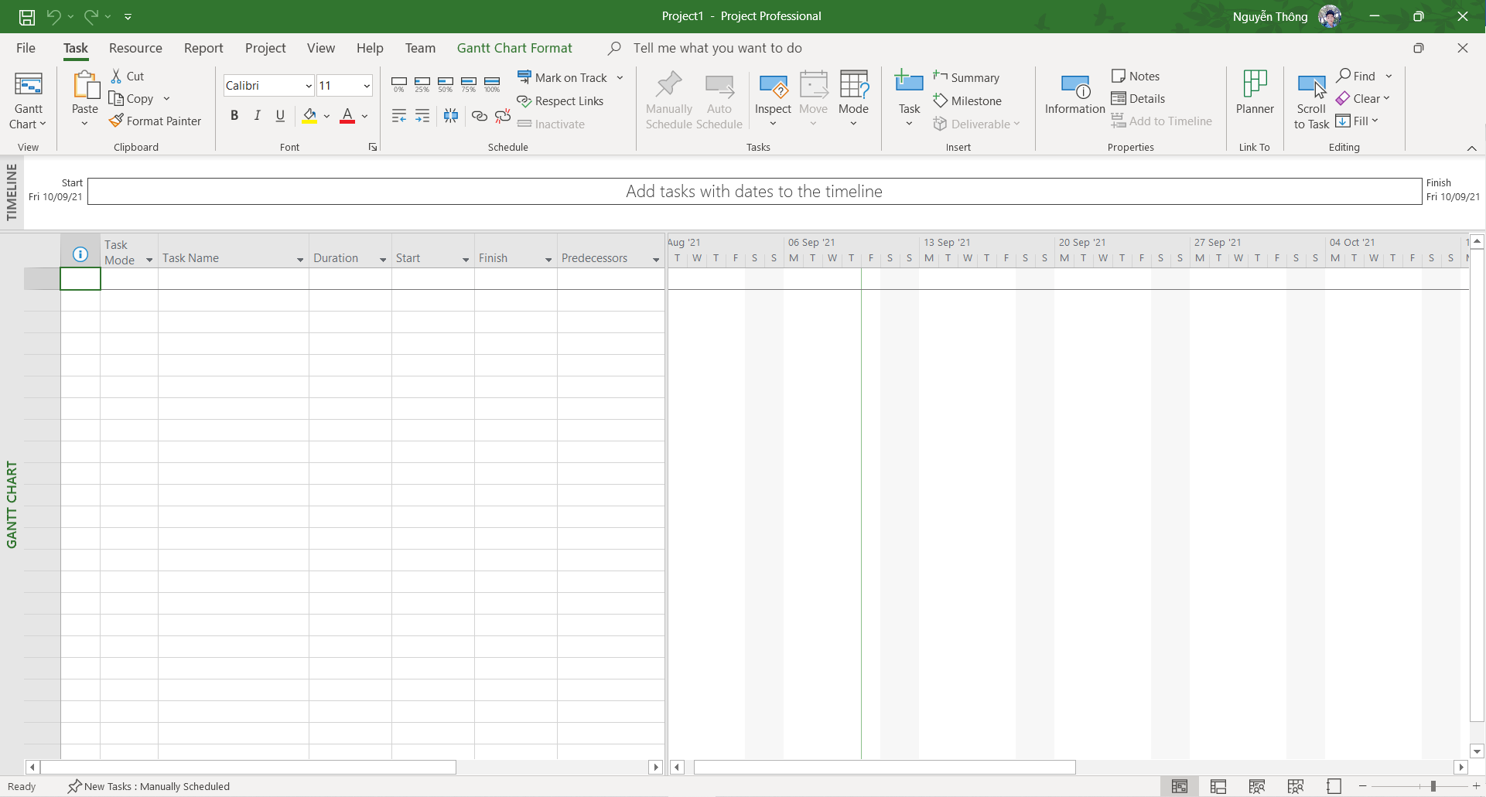
Tạo và quản lý một danh sách công việc
Timeline
View Label

Slide 19
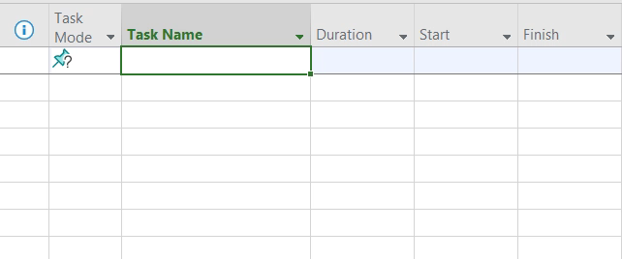
Nhập một công việc mới

Slide 20
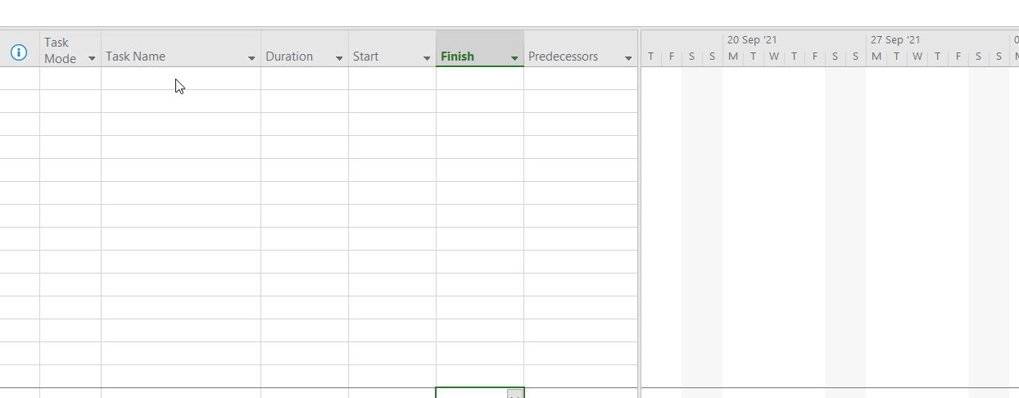
Nhập một công việc mới

Slide 21
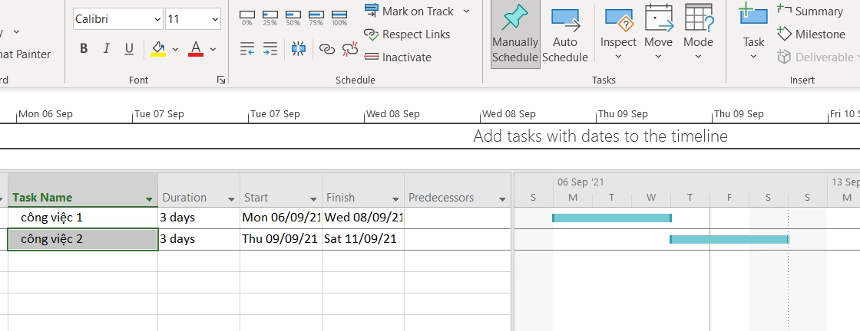
Thiết lập cột mốc quan trọng

Slide 22
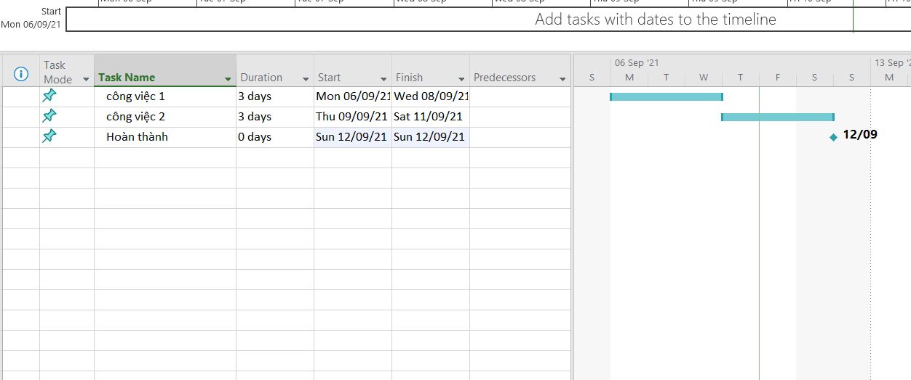
Thiết lập cột mốc quan trọng

Slide 23
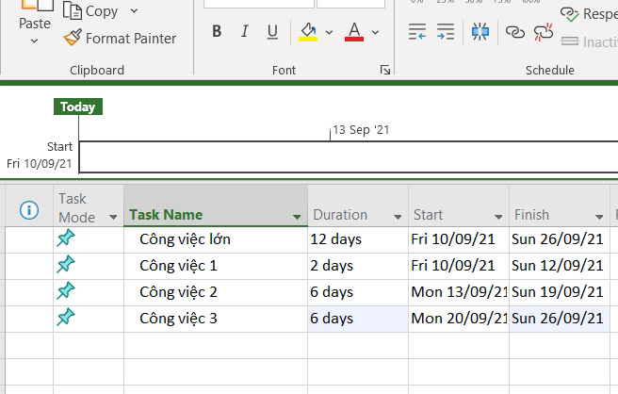
Tổ chức công việc thành các giai đoạn

Slide 24
Liên kết các công việc
Hầu hết các dự án yêu cầu công việc phải được thực hiện theo một trình tự nhất định. Ví dụ như công việc lên ý tưởng đề tài (công việc đầu tiên) phải được thực hiện trước công việc tìm hiểu các kiến thức liên quan đến đề tài (công việc thứ 2)
Những công việc này có mốt quan hệ kết thúc – bắt đầu (hay còn gọi là có tính phụ thuộc):
• Công việc thứ 2 phải xảy ra sau khi công việc đầu tiên được thực hiện. Đây là một trình tự.
• Công việc thứ 2 chỉ có thể xảy ra nếu nhiệm vụ đầu tiên hoàn thành. Đây là tính phụ thuộc.

Slide 25
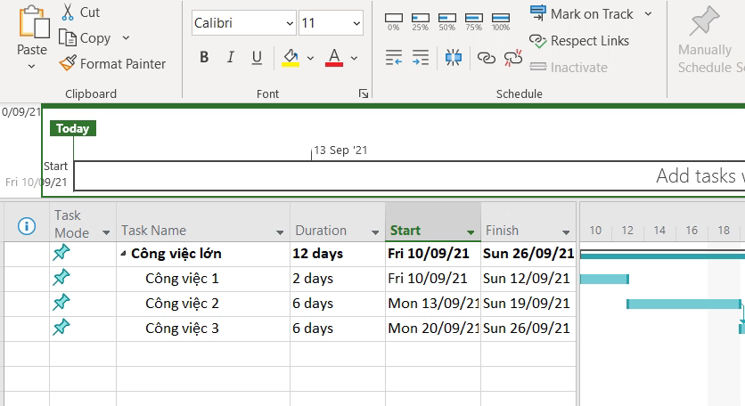
Liên kết các công việc

Slide 26
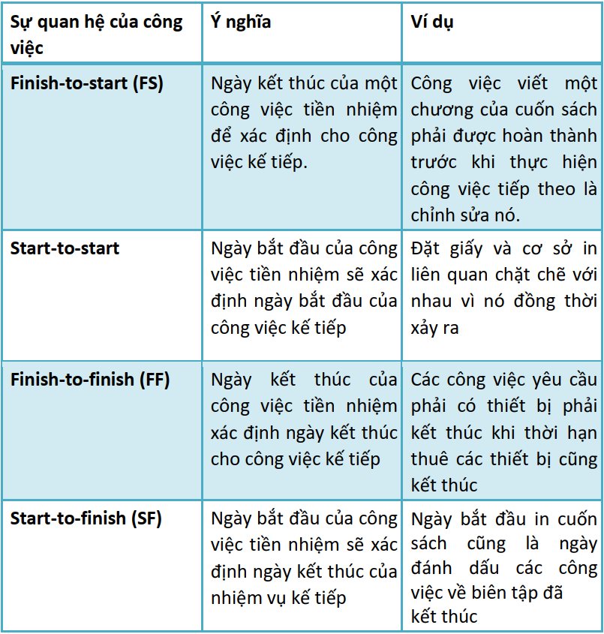
Liên kết các công việc

Slide 27
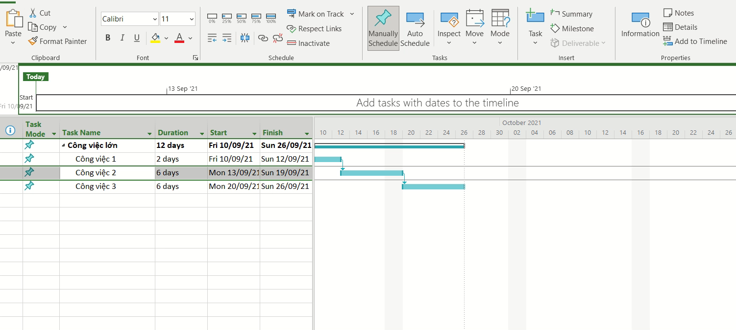
Tạo một ghi chú cho công việc

Slide 28
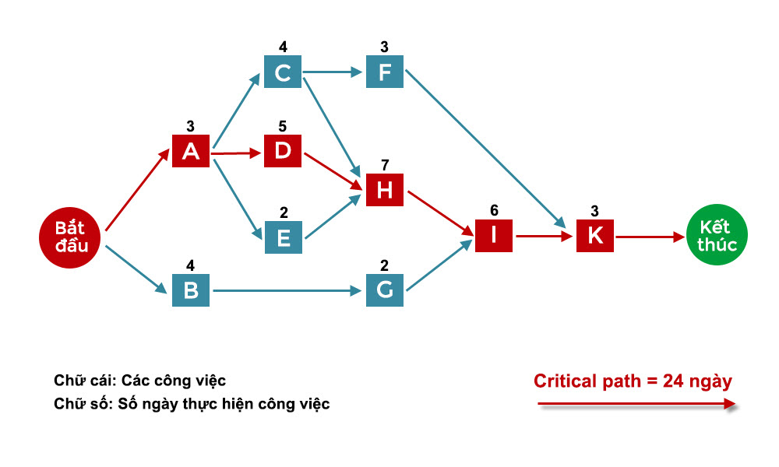
3. Các công cụ và kỹ thuật ước lượng thời gian dự án
Đường dẫn tới hạn/đường Gantt (Critical paths)
Phương pháp CPM (Critical Path Method) là kỹ thuật phân tích dùng để ước lượng thời gian tổng thể của dự án.
Mạng (network): Sự kết hợp tất cả các hoạt động và sự kiện. Mạng thường vẽ từ bên phải sang bên trái và mũi tên chỉ mối quan hệ thứ tự công việc
• Đường Gantt (critical path): đường có thời gian thực hiện lớn nhất
• Chiều dài đường Gantt = tổng thời gian thực hiện các công việc trên đường Gantt.

Slide 29
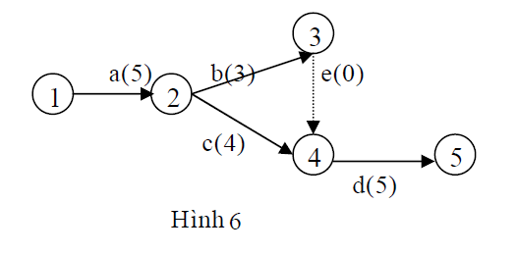
3. Các công cụ và kỹ thuật ước lượng thời gian dự án
Đường dẫn tới hạn/đường Gantt (Critical paths)
Ta có thể biểu diễn mỗi công việc trong sơ đồ mạng bằng đỉnh hoặc bằng cung.
AON (Activity On Node)
AOA (Activity On Arc)

Slide 30
3. Các công cụ và kỹ thuật ước lượng thời gian dự án
Đường dẫn tới hạn/đường Gantt (Critical paths)
Phương pháp CPM thực hiện theo quy trình sau:
Lập sơ đồ mạng.
Tính đường tới hạn.
Tính chi phí rút ngắn trên 1 tuần (1 đơn vị thời gian) cho mọi công việc của mạng.
Chọn công việc trên đường tới hạn với chi phí rút ngắn nhỏ nhất. Rút ngắn tối đa công việc này.
Kiểm tra để chắc chắn đường tới hạn rút ngắn vẫn là đường tới hạn. Nếu đường tới hạn vẫn còn là đường dài nhất qua mạng. Nếu không tìm đường tới hạn mới và quay lại bước 5.

Slide 31
3. Các công cụ và kỹ thuật ước lượng thời gian dự án
Đường dẫn tới hạn/đường Gantt (Critical paths)
Công việc | Thời gian trung bình | Thời gian rút ngắn | Chi phí trung bình | Chi phí rút ngắn | Công việc trước
A | 5 | 3 | 200 | 210 | -
B | 10 | 7 | 500 | 550 | -
C | 7 | 5 | 90 | 100 | A,B
(Thời gian: tuần)
(Chi phí: triệu đồng)

Slide 32
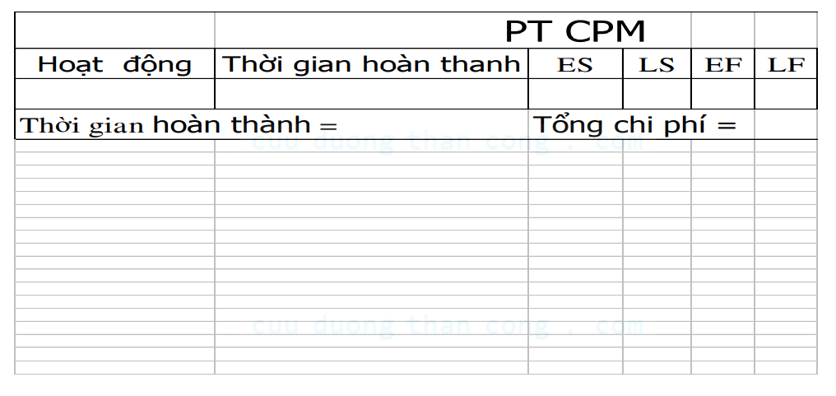
3. Các công cụ và kỹ thuật ước lượng thời gian dự án
Đường dẫn tới hạn/đường Gantt (Critical paths)
Lập Bảng Phân tích CPM

Slide 33
3. Các công cụ và kỹ thuật ước lượng thời gian dự án
Đường dẫn tới hạn/đường Gantt (Critical paths)
Lập Bảng Phân tích CPM
Trong đó:
• ES (Earliest Start): thời gian sớm nhất của một công việc có thể bắt đầu.
• EF (Earliest Finish): thời gian sớm nhất của một công việc có thể kết thúc.
• LS (Latest Start): thời gian muộn nhất của một công việc có thể bắt đầu.
• LF (Latest Finish): thời gian muộn nhất của một công việc có thể kết thúc.

Slide 34
3. Các công cụ và kỹ thuật ước lượng thời gian dự án
Đường dẫn tới hạn/đường Gantt (Critical paths)
• EF và LS được cho bởi công thức:
EF = ES + thời gian hoàn thành.
LS = LF - thời gian hoàn thành.
• Thời gian hoàn thành cả dự án = Max { EF của tất cả công việc}
• Tổng chi phí = Tổng chi phí của mọi công việc.
• Chú ý:
ES của nấc 0 = 0;
ES của 1 công việc = Max {EF của mọi công việc trước trực tiếp}
LF của công việc cuối cùng = Thời gian hoàn thành cả dự án
LF của 1 công việc = Min {LS mọi công việc đi sau}

Slide 35
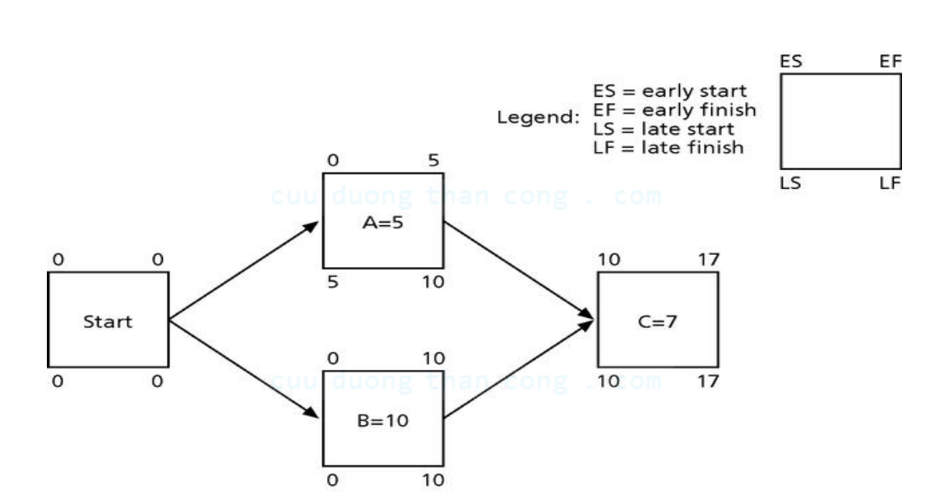
3. Các công cụ và kỹ thuật ước lượng thời gian dự án
Đường dẫn tới hạn/đường Gantt (Critical paths)
Công việc | Thời gian trung bình | Công việc trước
A | 5 | -
B | 10 | -
C | 7 | A,B
Đường Gantt: B -> C

Slide 36
3. Các công cụ và kỹ thuật ước lượng thời gian dự án
Đường dẫn tới hạn/đường Gantt (Critical paths)
Tính chi phí rút ngắn trên 1 tuần (1 đơn vị thời gian) theo công thức: Chi phí rút ngắn/tuần =(CPRN – CPBT)/(TGTB – TGRN)
Công việc | Thời gian trung bình | Thời gian rút ngắn | Chi phí trung bình | Chi phí rút ngắn | Chi phí rút ngắn đơn vị
A | 5 | 3 | 200 | 210 | 10/2 = 5
B | 10 | 7 | 500 | 560 | 60/3 = 20
C | 7 | 5 | 90 | 100 | 10/2 = 5

Slide 37
3. Các công cụ và kỹ thuật ước lượng thời gian dự án
3.5 Đường dẫn tới hạn/đường Gantt (Critical paths)
Chọn công việc trên đường tới hạn với chi phí rút ngắn nhỏ nhất
Công việc | Thời gian trung bình | Thời gian rút ngắn | Chi phí trung bình | Chi phí rút ngắn | Chi phí rút ngắn đơn vị | TG được phép rút ngắn
A | 5 | 3 | 200 | 210 | 10/2 = 5 | 2
B | 10 | 7 | 500 | 560 | 60/3 = 20 | 3
C | 7 | 5 | 90 | 100 | 10/2 = 5 | 2
-> Chọn rút ngắn công việc C

Slide 38
3. Các công cụ và kỹ thuật ước lượng thời gian dự án
Đường dẫn tới hạn/đường Gantt (Critical paths)
15
5
15

Slide 39
3. Các công cụ và kỹ thuật ước lượng thời gian dự án
Đường dẫn tới hạn/đường Gantt (Critical paths)
Công việc | Thời gian trung bình | Thời gian rút ngắn | Chi phí trung bình | Chi phí rút ngắn | Chi phí rút ngắn đơn vị | TG được phép rút ngắn
A | 5 | 3 | 200 | 210 | 10/2 = 5 | 2
B | 10 | 7 | 500 | 560 | 60/3 = 20 | 3
C | 7 | 5 | 90 | 100 | 10/2 = 5 | 2
Tổng thời gian trung bình: 5 + 10 + 7 = 22 (tuần)
=> Thời gian dự án được rút ngắn: 5 + 10 + 5 = 20 (tuần)
Tổng chi phí dự án: 200 + 500 + 90 = 790 (triệu đồng)
=> Chi phí dự án sau khi rút ngắn thời gian: 200 + 500 + 90 + (5 * 2) = 800 (triệu đồng)
Notes:
Tùy vào thời gian muốn rút ngắn, chi phí sẽ tang nhiều hoặc ít. Và thời gian giảm thì chi phí tăng.

Slide 40
3. Các công cụ và kỹ thuật ước lượng thời gian dự án
Đường dẫn tới hạn/đường Gantt (Critical paths)
Video bài giảng rút ngắn tiến độ dự án (Kênh Studying and Sharing)
Chương 3- Phần 6- Rút ngắn tiến độ dự án - YouTube

